Slide 1
Подільські товтри
Підготувала учениця
11-м класу Тимошенко Вікторія

Slide 2
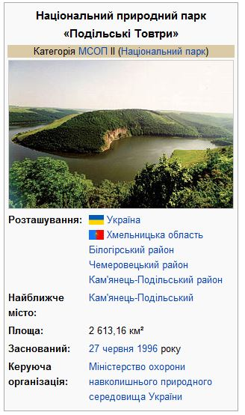
Націона́льний приро́дний парк «Поді́льські То́втри» (НПП «Подільські Товтри») — національний парк, розташований в Україні на території Городоцького, Чемеровецького та Кам'янець-Подільського районів Хмельницької області.

Slide 3

Створення парку
НПП створено Указом Президента України від 27 червня 1996 року для збереження, відтворення та раціонального використання природних ландшафтів Поділля з унікальними історико-культурними комплексами, які мають високе природоохоронне, естетичне, наукове, рекреаційне та оздоровче значення.
«Подільські Товтри» є природоохоронною, рекреаційною, культурно-освітньою, науково-дослідною установою загальнодержавного значення. Парк підпорядковано Міністерству охорони навколишнього природного середовища України.

Slide 4
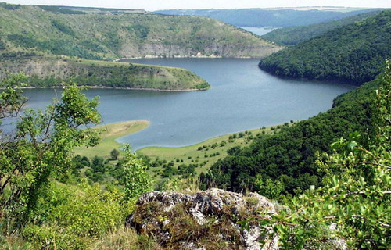
Характеристика парку
Наявні на території НПП унікальні рукотворні об'єкти та неповторні природні комплекси створили виняткові умови для розвитку туризму — не тільки оздоровчого, але й пізнавального. На території парку перебуває під охороною 129 об'єктів природозаповідного фонду. Серед яких є парки і садиби різного ступеня збереження і культурно-історичної цінності. Є також 19 археологічних пам'яток, понад 300 історико-архітектурних пам'яток (зокрема, в Кам’янці-Подільському — понад 200 об'єктів).

Slide 5


Червона книга
До Червоної книги України занесено 60 видів рослин (всі судинні) та 85 тварин (з них 14 — ссавців, 26 — птахів та 45 — комах).

Slide 6
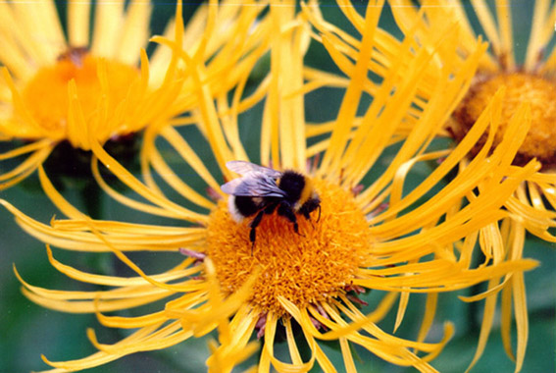
Флора
Росте 2977 видів, форм і сортів рослин з різних кліматичних зон, зокрема 521 вид дерев і кущів, з деревно-чагарникової та трав'янистої флори — 395 видів плодових рослин, 620 видів тропічних, 111 видів корисних трав'янистих рослин місцевої та дикоростучої флори.

Slide 7
Фауна
Фауна хребетних тварин національного природного парку «Подільські Товтри» представлена близько 366 видами. З них ссавців — 71 вид, птахів — 223 види, плазунів — 10 видів, земноводних — 11 видів, риб — 51 вид. Детальна інформація щодо видового складу, поширення та відносної чисельності представників фауни відображена у щорічних Літописах природи національного природного парку. До Червоної книги України (2009) занесено близько 50 видів тварин поширених на території НПП (з яких: близько 5 видів риб, 1 – земноводних, 3 – плазунів, близько 20 – птахів та 28 – ссавців).

Slide 8
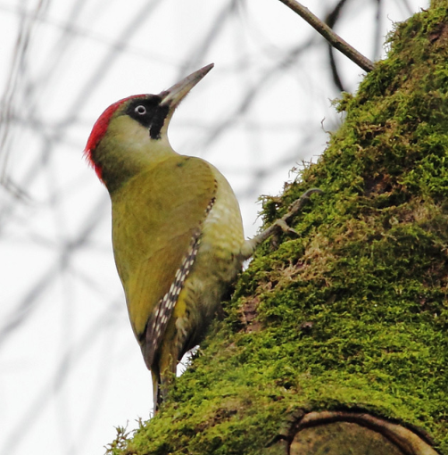
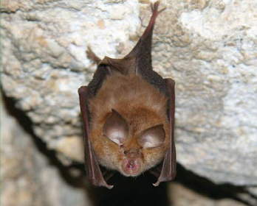
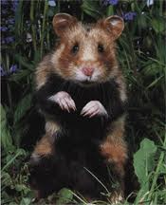
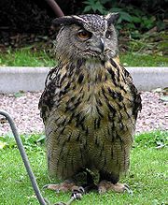
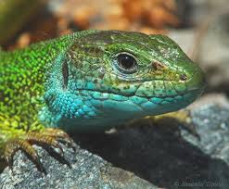
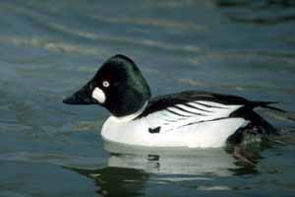
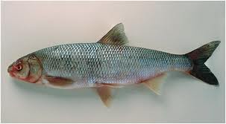
Характерними представниками фауни парку, що включені до Червоної книги України, є підковоніс малий, вечірниця руда, нічниця велика, вухань звичайний, широковух європейський, нічниця ставкова, хом’як звичайний, видра річкова, пугач, гоголь, сорокопуд сірий, жовна зелена, ящірка зелена, кумка жовточерева, вирезуб та інші

Slide 9
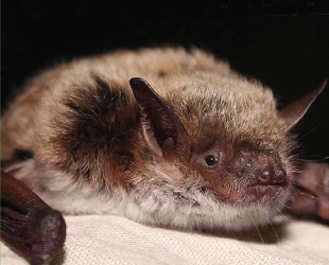
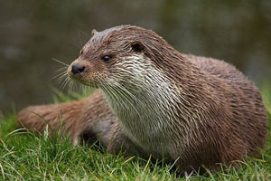
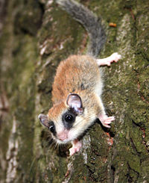
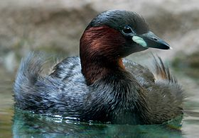
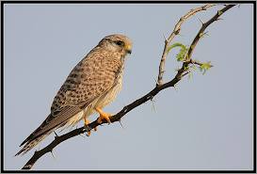
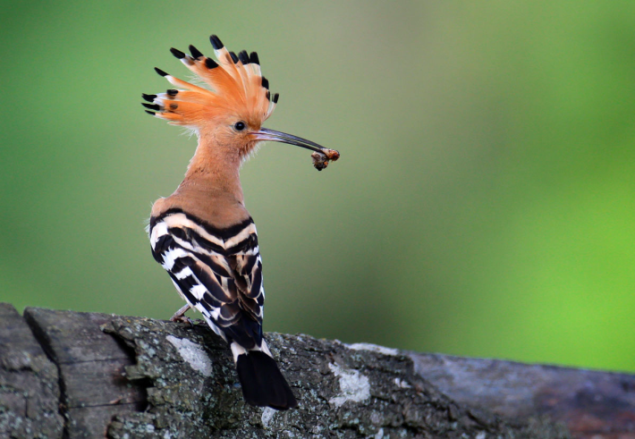
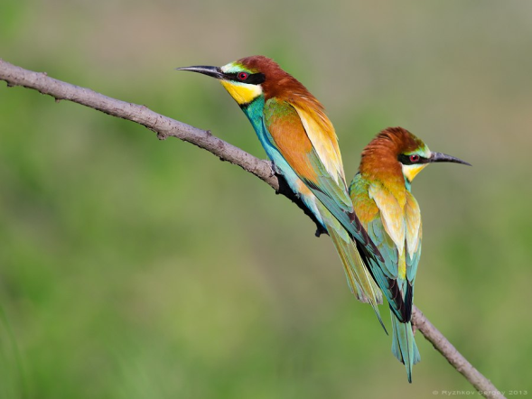
До Європейського червоного списку включені: нічниця ставкова, вухань бурий, вовчок ліщиновий, видра річкова, вовк, деркач; до списків Бернської конвенції: підковоніс малий, нічниця велика, пірникоза мала, боривітер звичайний, сова вухата, бджолоїдка звичайна, одуд, дятел великий, квакша звичайна, тритон гребінчастий та ряд інших.

Slide 10
Джерела
http://www.tovtry.com/
http://uk.wikipedia.org/wiki/Подільські_Товтри

